Slide 1
Scratchを使ってプログラミングを楽しく学ぼう！ ⑧迷路ゲームを作ろう
スクラッチ
Scratchは MITメディア・ラボのライフロング・キンダーガーテン・グループによって開発されました。詳しくは http://scratch.mit.edu をご参照ください。

Slide 2
今回の内容
迷路を描いてみよう
迷路ゲームを作ってみよう

Slide 3
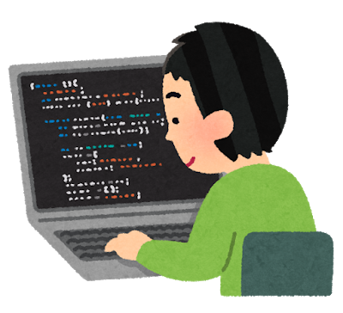
プログラミングしてみよう

Slide 4
迷路ゲームを作ろう
今回でScratch最終章になります。
それでは最終章となる今回の授業では迷路ゲームを作ってみましょう。

Slide 5
迷路ゲームを作ろう
↑↓←→キーでネコを動かしてゴールしたら、ゲームクリアと表示されるゲームを作ってみよう。

Slide 6
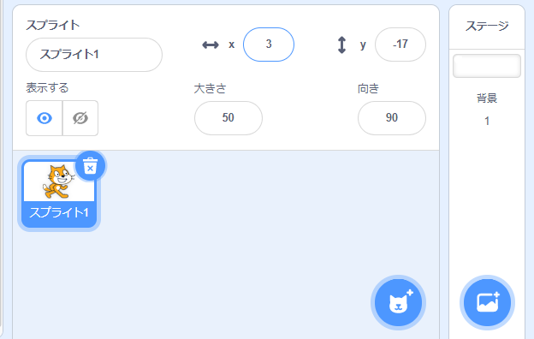
迷路ゲームを作ろう
ネコの大きさを変えてみよう！
迷路を歩かせるにしてはネコが大きすぎるね
大きさの数字を ５０にしてみよう

Slide 7
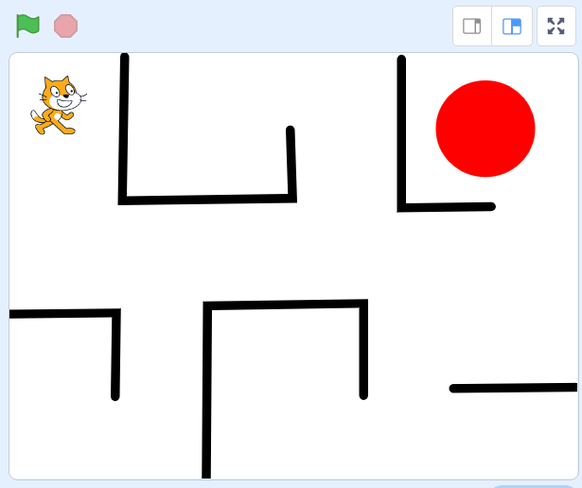
迷路ゲームを作ろう
↑↓←→キーでネコを動かそう
赤い丸（ゴール）にさわるとゲームクリア

Slide 8
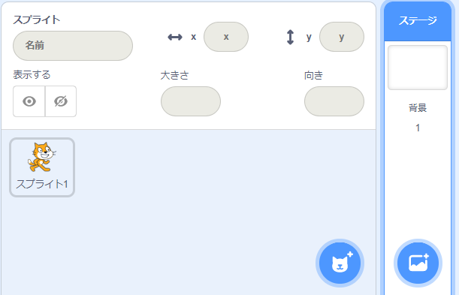
迷路ゲームを作ろう
迷路を書いてみよう
①「ステージ」をクリック

Slide 9
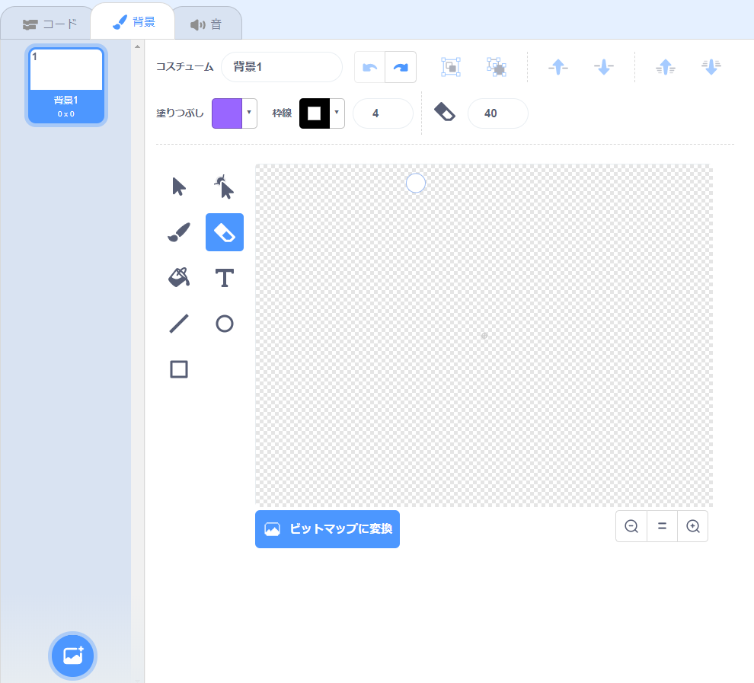
迷路ゲームを作ろう
迷路を書いてみよう
②「背景」をクリック
③「直線」をクリック

Slide 10
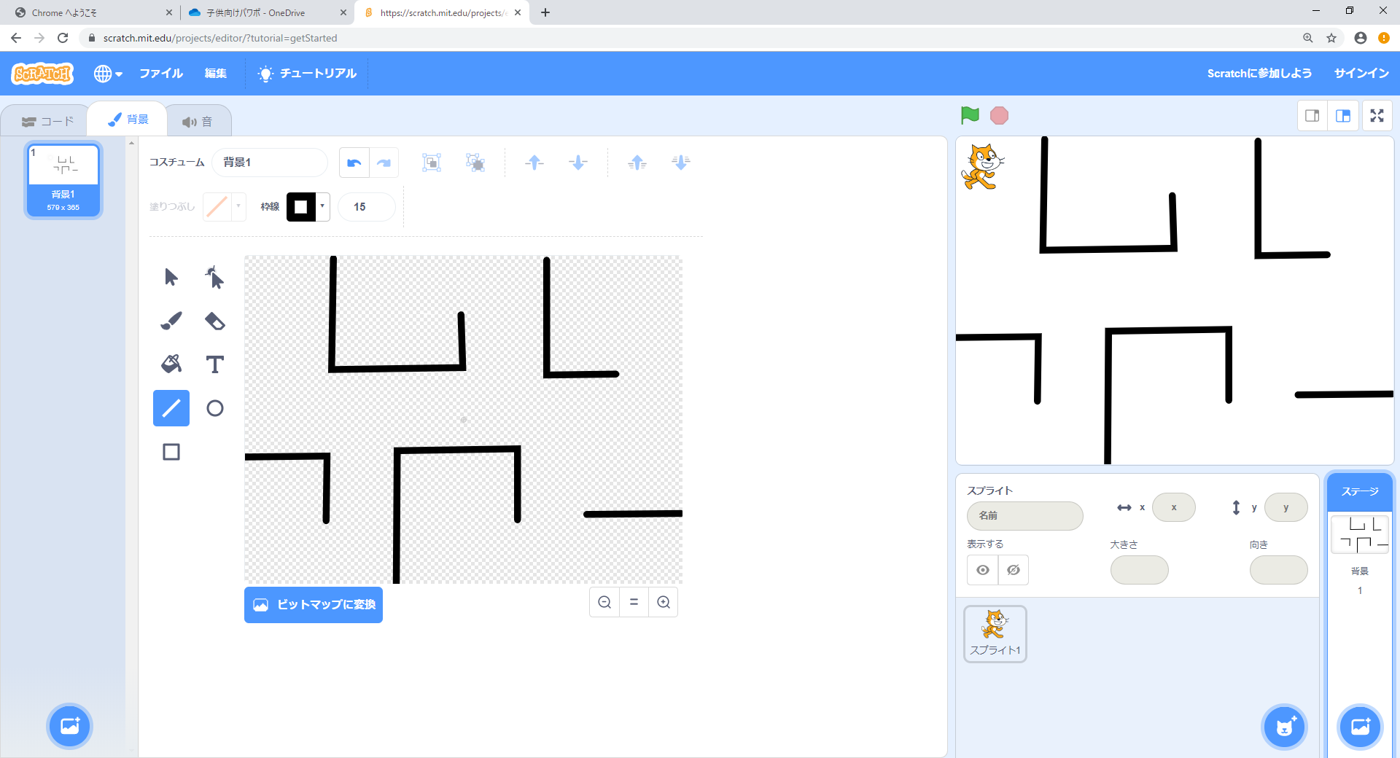
迷路ゲームを作ろう
迷路を書いてみよう
④「直線」で
迷路を書こう
注意 筆の太さはこれくらいで書こう

Slide 11
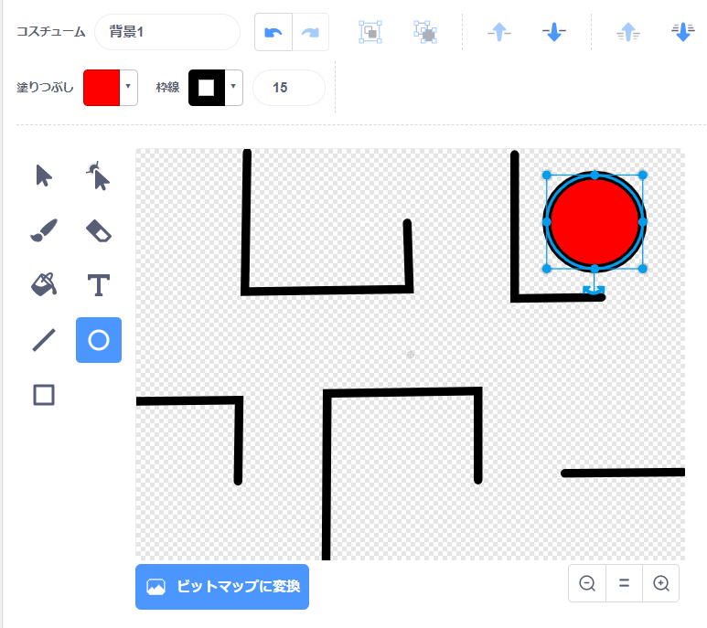
迷路ゲームを作ろう
ゴール（仮）を置いてみよう
①「円」をクリック
②好きなところに 丸を描いてみよう！

Slide 12
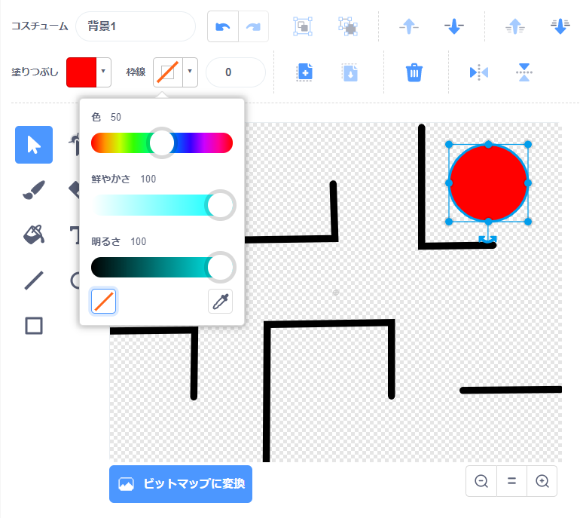
迷路ゲームを作ろう
ゴールを調整しよう
①枠線の▼をクリック
②／線を押そう
黒い枠線がきえたのがわかるかな？

Slide 13

迷路ゲームを作ろう
最後にゴールの色を決めよう
①塗りつぶしの▼をクリック
②色を0、鮮やかさを100、明るさを100 にしよう
これで背景の出来上がり

Slide 14
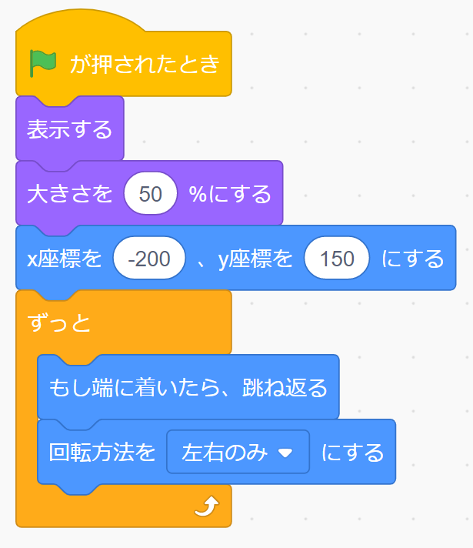
迷路ゲームを作ろう
ネコのスクリプトを作ってみよう
注意 ネコのスクリプトエリアに
切り替えてから作ろう

Slide 15
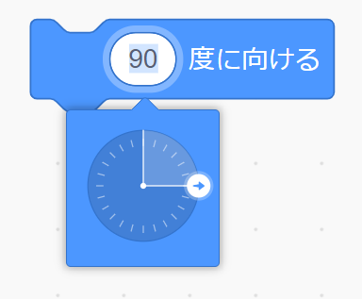
迷路ゲームを作ろう
↑↓←→キーでネコを動かすときに使えるブロックを紹介します。
「動き」の中にある「90度に向ける」というブロックを見てみよう。
90度で右に動く
-90度で左に動く
0度で上に動く
180度で下に動く

Slide 16
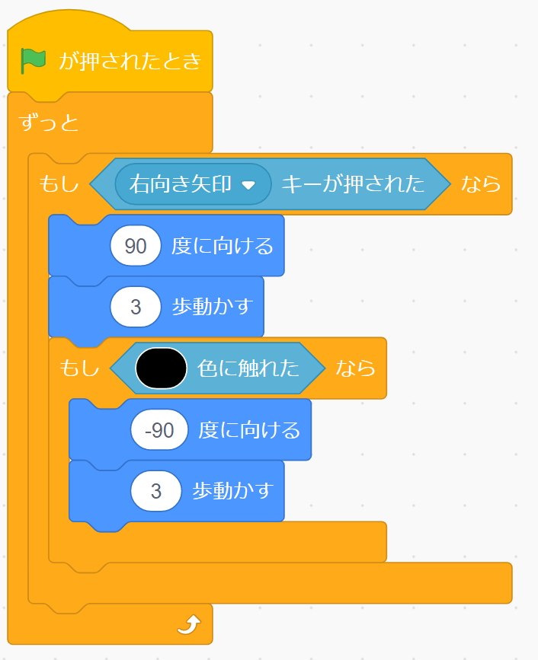
迷路ゲームを作ろう
→（右向き矢印）キーが押されたらネコを90度（右）に3歩動かす
壁（黒色）にふれたらはね返すために-90度（左）に3歩動かす
これができるとキーボードの→キーでネコが右に移動するよ

Slide 17
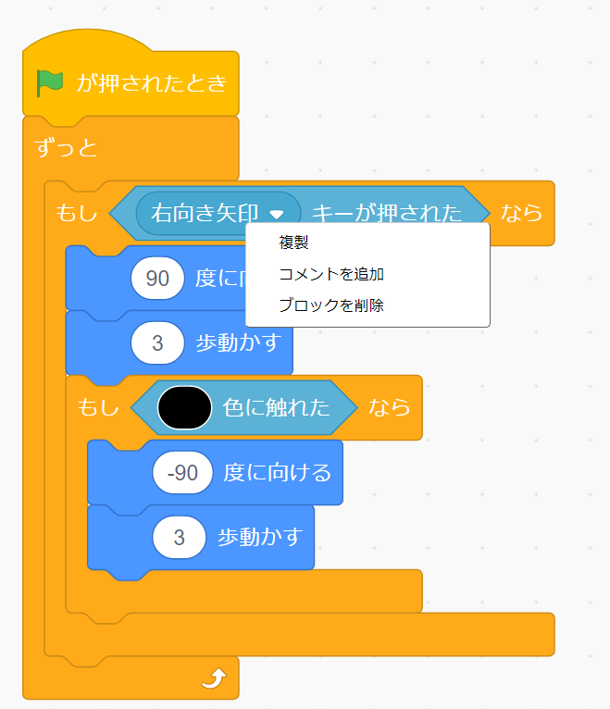
迷路ゲームを作ろう
出来上がったスクリプトを右クリックしてみよう
複製とあるね、これを押してみよう
似たようなスクリプトはこうやって作ることができるよ！

Slide 18
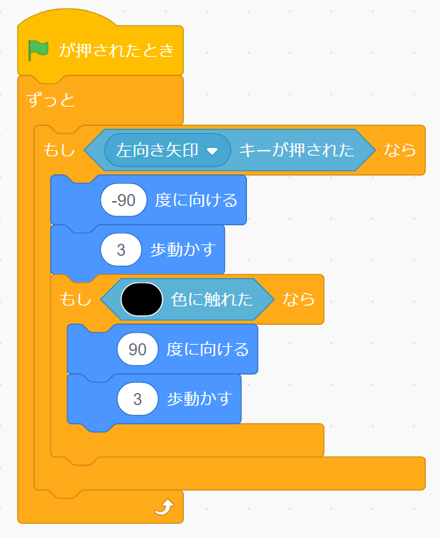
迷路ゲームを作ろう
→（左向き矢印）キーが押されたらネコを-90度（左）に3歩動かす
壁（黒色）にふれたらはね返すために90度（右）に3歩動かす

Slide 19
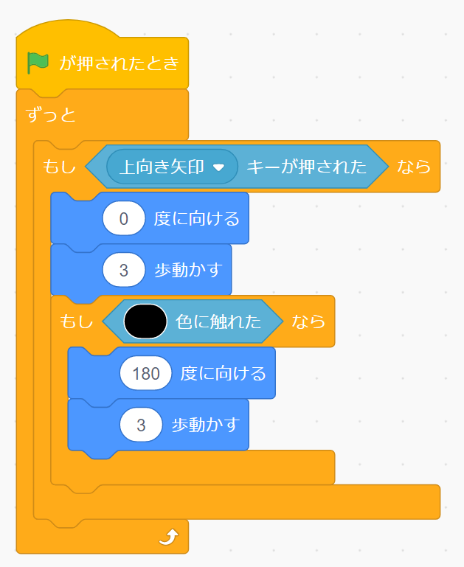
迷路ゲームを作ろう
↑（上向き矢印）キーが押されたらネコを0度（上）に3歩動かす
壁（黒色）にふれたらはね返すために180度（下）に3歩動かす

Slide 20
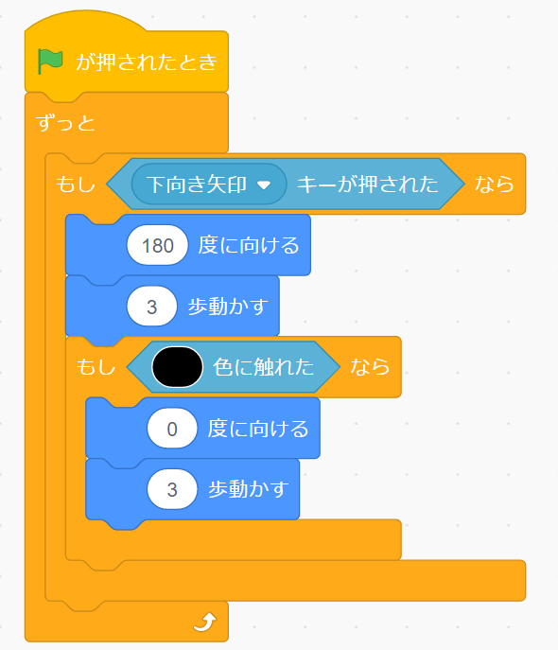
迷路ゲームを作ろう
↓（下向き矢印）キーが押されたらネコを180度（下）に3歩動かす
壁（黒色）にふれたらはね返すために0度（上）に3歩動かす

Slide 21
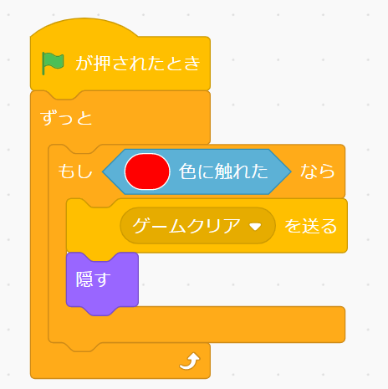
迷路ゲームを作ろう
赤い丸（ゴール）にふれたら「ゲームクリア」を送ってネコを隠す

Slide 22
迷路ゲームを作ろう
ゲームクリアしたことがわかるようにクリア画面を作ろう
クリアしたら「ゲームクリア」と文字が表示される。

Slide 23
迷路ゲームを作ろう
クリア画面を作ろう
①「ステージ」をクリック

Slide 24
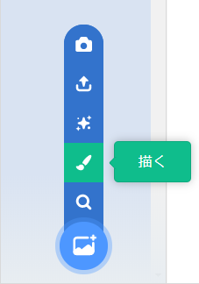
迷路ゲームを作ろう
クリア画面を作ろう
②描くを選択して二枚目の背景を作ろう

Slide 25
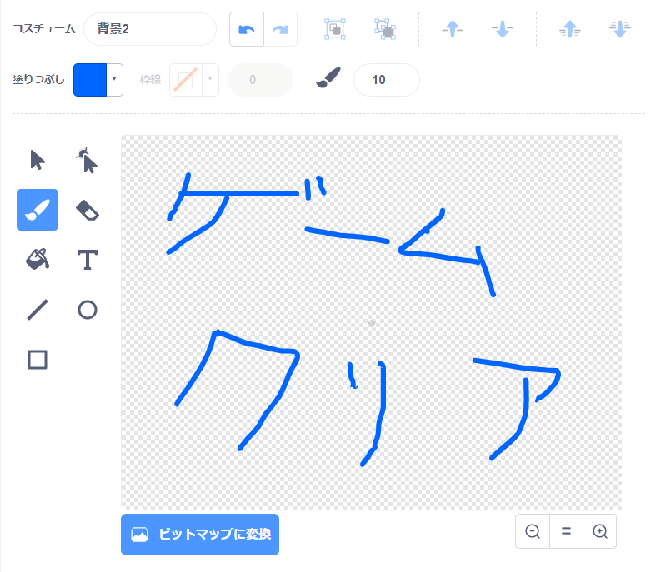
迷路ゲームを作ろう
クリア画面を作ろう
③「筆」などで自由に ゲームクリアと書こう

Slide 26
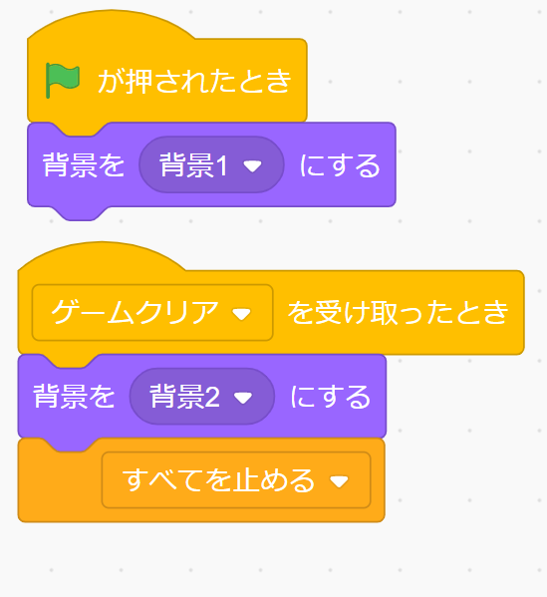
迷路ゲームを作ろう
クリア画面が表示されるようにステージにスクリプトを作ってみよう
ここまでできたら実行してみよう！
注意 ステージのスクリプトエリア
に切り替えてから作ろう
ゲームクリアを受け取ったら
背景2（クリア画面）に変えて
スクリプトを止める

Slide 27
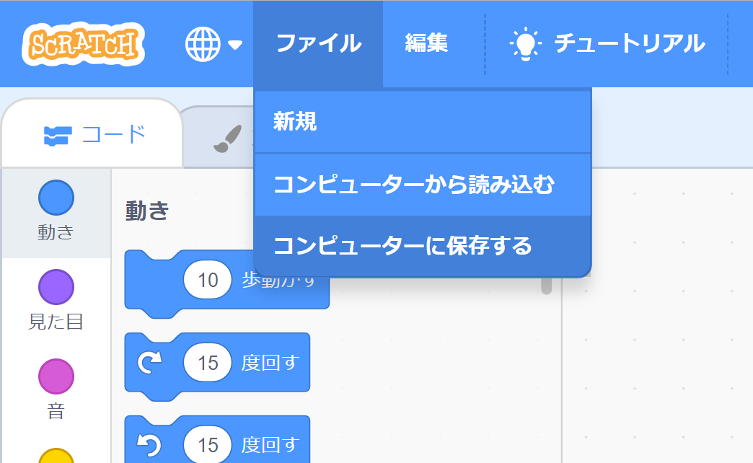
できたゲームを保存しよう
コンピューターに保存するをクリック

Slide 28
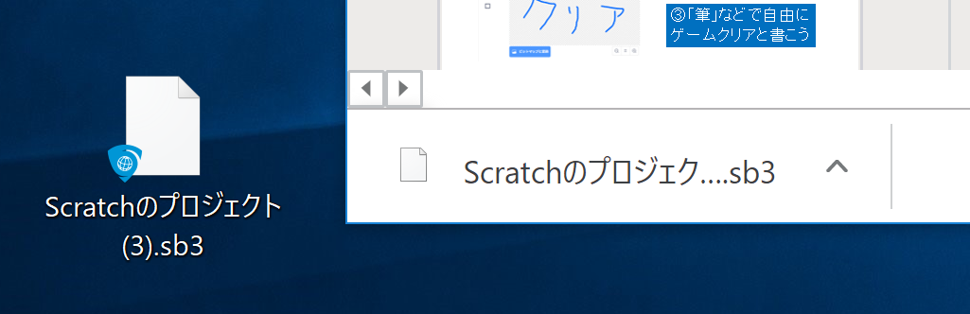
できたゲームを保存しよう
左下に保存されるのでディスクトップに置こう

Slide 29
迷路ゲームを自由に作り変えて遊ぼう

Slide 30
Scratchのライセンス
Scratchは「クリエイティブコモンズ 表示‐継承ライセンスです。
https://creativecommons.org/licenses/by-sa/2.0/deed.ja

Slide 31
このスライドの作者
八戸工業大学工学部システム情報工学科
令和1年度小久保温研究室所属
佐藤雄也、山白康平

